Slide 1
第2章 交互式计算机图形处理系统

Slide 2
计算机图形处理系统
显示处理器
绘图仪
Computer
DPU
视频控制器
display
printer
控制图形的显示
输入设备
应用程序发出绘图命令，解析成显示处理器可接受命令格式
帧缓冲存储器（Frame Buffer)
存放所有的绘图信息
视频控制器（Video Controller)
对颜色缓冲器进行逐行扫描，控制驱动电子枪在屏幕上绘图
显示处理器（Display Processing Uuit，简称DPU）
负责解释执行(刷新)
CRT

Slide 3
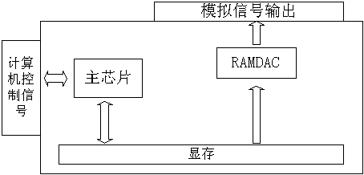
图形处理器
俗称显卡
CGA EGA VGA
TVGA SVGA
XGA SXGA
现在开发新型显卡把注意力都集中在散热上，同时寻找散热性能更好的材料
显示主芯片
显卡的心脏，俗称GPU
代替CPU完成部分图形处理功能，扫描转换、 几何变换、裁剪、光栅操作、纹理映射等等
各图形函数基本上都集成在这里
早期没有

Slide 4
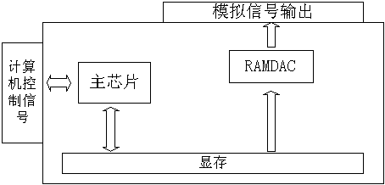
RAMDAC
视频存储数字模拟转换器
在视频处理中，把二进制的数字转换成为和显示器相适应的模拟信号
显存
存储将要显示的图形信息
保存图形运算的中间数据
它与显示主芯片的关系，就像计算机的内存之于CPU一样

Slide 5
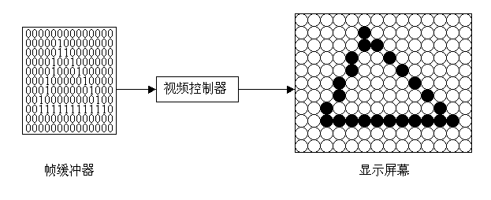
帧缓冲存储器（Frame Buffer)
作用：存储屏幕上像素的颜色值
也称刷新存储器(Refreshing Buffer)
简称帧缓冲器，俗称显存
帧缓存中单元数目与显示器上像素的数目相同
单元与像素一一对应
各单元的数值决定了其对应像素的颜色
显示颜色的种类与帧缓存中每个单元的位数有关

Slide 6
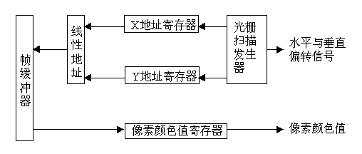
视频控制器（显示控制器）
作用：控制图形的显示，建立帧缓存与屏幕像素之间的一一对应关系，负责按固定刷新频率和扫描顺序刷新屏幕图形
逻辑结构
工作原理
刷新周期开始，光栅扫描发生器置X地址寄存器为0，置Y地址寄存器为N-1，首先取出对应像素（0，N-1）的帧缓存单元的数值, 放入像素值寄存器，用来控制像素的颜色，然后X的地址寄存器的地址加一，如此重复，直到该扫描线上的最后一个像素。

Slide 7
位面技术（1/3）
显存分成若干颜色的位平面（bit plane）
各平面上相同位置的每一位和屏幕上的一个像素对应
同一像素点在各位面占同一地址
不同位面上同一像素地址中的内容决定像素的颜色
色平面越多，可表达的色彩越丰富
增加一个位面，色彩就增加一倍
而存储器写操作程序无需重新计算新地址
程序兼容性好

Slide 8
位面技术（2/3）
N位寄存器
0
1
0
0
1
0
2^{N}DAC
电子枪
有N个位面的帧缓存
0~2^{N}-1灰度等级
CRT光栅
寄存器
0
0
DAC
红色枪
1
1
DAC
绿色枪
0
0
DAC
蓝色枪
CRT光栅
帧缓存

Slide 9
位面技术（3/3）
 | 红 | 绿 | 蓝
Black | 0 | 0 | 0
Blue | 0 | 0 | 1
Green | 0 | 1 | 0
Cyan | 0 | 1 | 1
Red | 1 | 0 | 0
Magenta | 1 | 0 | 1
Yellow | 1 | 1 | 0
White | 1 | 1 | 1
红绿蓝三个位面，组合成8种颜色
增加一个亮度位面，形成16种颜色
若有24个位面（每种基色8个位面）
可同时显示(2⁸)³ =2²⁴=16777216种颜色（24位真彩色）

Slide 10
显存容量
分辨率M*N、颜色个数K与显存容量V的关系
3个位面分辩率是1024×1024的显示器
需要3×1024×1024（3145728）位的存储器

Slide 11
显存容量
若存储器位长固定，则屏幕分辩率与同时可用的颜色种数成反比
1兆字节的帧缓存
若设分辩率为640×480，则帧缓存每个单元可有24位，可能同时显示2²⁴种颜色
若设分辩率为1024×768，则每个单元分得的位数仅略多于8，只能工作于256色显示模式下
高分辨率和真彩要求有大的显存
1024*768真彩模式需要3M字节显存
解决方法
采用查色表(Look-up Table）或称彩色表(Color Table)

Slide 12
颜色信息的存放方式
两种存放方式：
颜色值直接存储在帧缓存中
把颜色码放在一个独立的表中，帧缓存存放的是颜色表中各项的索引值，索引色
单显
查色表固化
彩显
可修改、创建查色表

Slide 13
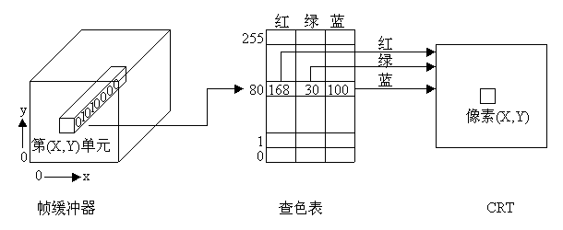
查色表（LUT）工作原理
是一维线性表，其每一项的内容对应一种颜色
它的长度由帧缓存单元的位数决定
例如：每单元有8位，则查色表的长度为2⁸＝256
目的
在帧缓存单元的位数不增加的情况下
具有大范围内挑选颜色的能力

Slide 14
颜色缓冲器
真彩色模式
每个颜色通道，一个字节
RGB，24bit，16777216（约1.68千万）色
RGBA，32bit，用于加速目的
剩下的8位存储alpha通道，描述给定像素处的物体透明度，1.0表示物体不透明，0表示像素不会被任何物体遮挡。
利用over操作实现像素颜色与像素处物体颜色的线性混合。
高彩色模式

Slide 15
颜色缓冲器
真彩色模式
高彩色模式
一个像素，两个字节，16bit，65536色
5-6-5分割方式，绿色使用更高的颜色分辨率
5-5-5-1分割方式，剩下的一位不用或做为alpha通道

Slide 16
常用缓冲技术
单缓冲技术
双缓冲技术
应用于绘制区域更新频繁时
前缓冲（Front Buffer）：显示绘制完成的场景
离屏后缓冲（Back Buffer）：保存当前正在绘制的场景
图形驱动器控制对其进行交换，避免图像撕裂（Tearing）现象

Slide 17
常用缓冲技术
三缓冲技术
等待缓冲器：对缓冲器进行清除并开始绘制
帧0
帧1
帧2
帧3
单缓冲
缓冲器0
前
前
前
前
双缓冲
缓冲器0
缓冲器1
帧0
帧1
帧2
帧3
前
后
前
后
后
前
后
前
三缓冲
缓冲器0
缓冲器1
缓冲器2
帧0
帧1
帧2
帧3
等待
后
等待
等待
DirectX支持，但OpenGL不支持
前
等待
后
前
后
前
等待
后

Slide 18
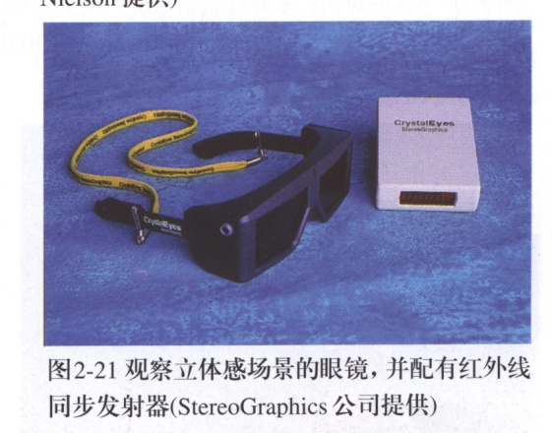
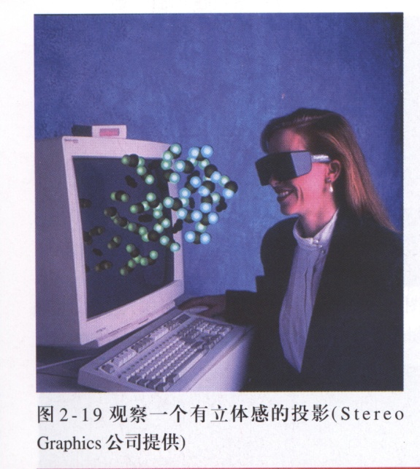
其他缓冲器
Z缓冲器（深度缓冲器）
解决可见性问题
累计缓冲器
生成一些特殊效果，如景深、反走样、运动模糊等
立体缓冲器
立体视觉（Stereo Vision）
绘制两幅视图（对应左眼和右眼），获得深度信息
立体影像（Stereopsis）
一幅为红色，一幅为绿色（或青色分别绘制到蓝色和绿色通道）
使用红绿眼镜观看合成结果
使用快门眼镜，每次仅允许一只眼睛看到屏幕，双眼快速交替，同时和显示器同步

Slide 19
带宽问题
带宽T与分辨率、帧频（刷新频率）F的关系
带宽问题
高分辨率和高刷新频率要求高带宽
解决方法：
隔行扫描（现在已基本不用，主流显示器都用逐行扫描）
对Z缓冲器内容进行压缩和快速清除
电视机仍采用隔行扫描，将计算机动画用于电视机并不容易

Slide 20
光栅显示系统的特点
优点：
成本低
易于绘制填充图形
灰度和色彩丰富，图像逼真
可以和电视机兼容
刷新频率一定，与图形的复杂程度无关
缺点：
需要扫描转换
扫描转换速度偏低，交互操作响应慢
分辨率偏低，有阶梯效应

Slide 21
衡量CRT的指标
屏幕尺寸大小
显像管种类
点距
分辨率
画面刷新频率
带宽

Slide 22
走向平面和高清晰度的显像管
球面显象管
表面：球面的一部分
时间：~90年代初
柱面显象管
表面：柱面的一部分，垂直方向上平直，水平方向上有弯曲
时间：90年代中期
平面直角显象管
表面：球面的一部分，接近于平面，曲率相对比球面柱状管小，反光及四角失真现象减少
时间：90年代中后期
纯平显象管
表面：纯平面，水平和垂直方向平面如镜，色彩和亮度对比鲜明
适合影像处理、多媒体展示、影片欣赏
时间：90年代后期
市场上的主流显象管

Slide 23
CRT显示器的缺点
屏幕的加大导致显象管的加长，体积加大，使用时受到空间的限制
利用电子枪发射电子束来产生图像，产生辐射与电磁波干扰，长期使用对健康不利
节省防置空间的短管

Slide 24
平板显示器的优点
平板显示器的重量仅为CRT的1／6
耗电量约为CRT的1/3
色彩清晰，图像失真小
不受磁场影响等

Slide 25
平板显示器
主动发光显示器
显示媒质本身发光
等离子显示器（PDP）
真空荧光显示器（VFD）
场发射显示器（FED）
电致发光显示器（LED）
有机发光二极管显示器（OLED）
被动发光显示器
本身不发光，利用显示媒质被电信号调制后，其光学特性发生变化，对环境光和外加光源（背光源、投影光源）发出的光进行调制，在显示屏上进行显示
液晶显示器（LCD）
微机电系统显示器（DMD）
电子油墨（EL）显示器

Slide 26
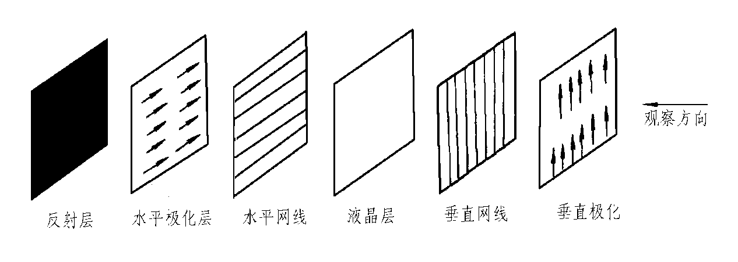
LCD显示器（1/6）
液晶显示器
LCD（Liquid Crystal Display）
原理
液晶是一种介于液体和固体之间的特殊物质
它具有液体的流态性质和固体的光学性质
当液晶受到电压的影响时，就会改变它的物理性质而发生形变
此时通过它的光的折射角度就会发生变化，而产生色彩

Slide 27
LCD显示器（2/6）
分类：
DSTN（dual-scan twisted nematic）
双扫描交错液晶显示——被动矩阵（无源矩阵）
TFT（thin film transistor）
薄膜晶体管显示——主动矩阵（有源矩阵）
彩色液晶显示可用不同材料或染料，并在每个像素上放置三个薄膜晶体管。晶体管用来控制象素位置的电压，并阻止液晶单元慢性漏电。
TFT-LCD特点：
屏幕反应速度快、对比度和亮度都较高、屏幕可视角度大、色彩丰富逼真、分辨率高。
在每个像素配置一个半导体开关器件，其加工工艺类似于大规模集成电路
每个像素可通过点脉冲直接控制，使每个节点相对独立，并可以连续控制，提高了反应时间，在灰度控制上也可以做到非常精确
目前最好的LCD彩色显示设备之一，桌面型 LCD显示器和笔记本电脑显示屏的主流显示设备。

Slide 28
LCD显示器（3/6）
每个像素含有3个亚像素（对应RGB 3原色），每个亚像素由一个TFT元器件控制
在每个像素上分别设置一个开关元件(TFT器件)，进行选择性的驱动矩阵中的各个像素，能够以更高分辨率和更高清晰度显示画面

Slide 29
LCD显示器（4/6）
两块玻璃板之间的液晶具有两个特性系数：
介电系数：
液晶受电场的影响决定液晶分子转向的特性
折射系数：
光线穿透液晶时影响光线行进路线的重要参数
利用液晶本身的这些特性, 适当的利用电压来控制液晶分子的转动，进而影响光线的行进方向, 来形成不同的灰阶, 作为显示影像的工具 。

Slide 30
LCD显示器（5/6）
基本技术指标
可视角度
指左右两边的可视最大角度相加
点距
两个液晶颗粒（光点）之间的距离
分辨率
指其真实分辨率
比如1024×768的含义就是指该液晶显示器含有1024×768个液晶颗粒

Slide 31
LCD显示器（6/6）
显示效果有差距
但有后来居上之势
外观小巧精致，厚度只有6.5~8cm左右
响应速度快、无闪烁、无干扰
工作电压低，功耗小，省电
没有电磁辐射，对人体健康没有任何影响

Slide 32
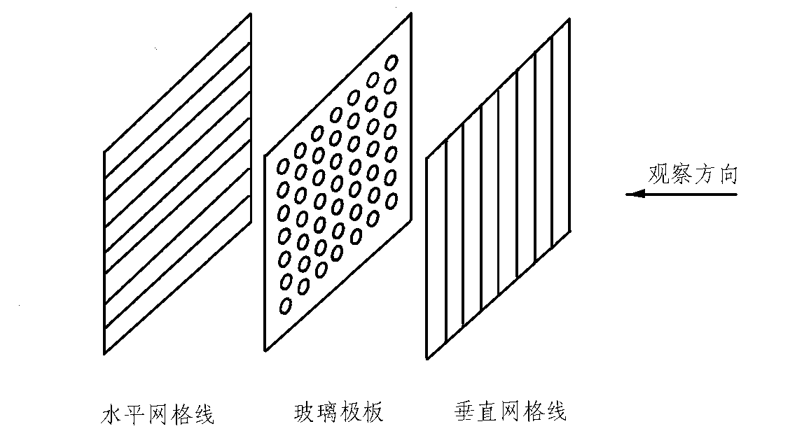
空气等离子体显示器（PDP）
等离子体（Plasma）显示结构
用通常包括氖气的混合气体充入两块玻璃板之间的区域
一块玻璃板上放置一系列垂直导电带
另一玻璃板上构造一组水平带

Slide 33
空气等离子体显示器（PDP）
等离子体显示原理
在成对的水平和垂直导电带上施以点火电压，导致两导电带交叉点处的气体进入辉光放电的等离子区。
图形的定义被存储在刷新缓冲器
点火电压以每秒60次的速率，用于刷新象素位置（导电带的交叉处）
使用交变电流方法快速提供点火电压，可得较亮的显示

Slide 34
空气等离子体显示器（PDP）
特点
大尺寸，功耗大，质量稍差
技术发展趋势
ACPDP(交流型PDP)
DCPDP(直流型PDP)
显示板比ACPDP复杂得多
发展大尺寸、改善彩色和灰度，使其符合HDTV要求
等离子体显示技术适合于制造较大屏幕的显示器
将面对中等尺寸屏幕的竞争

Slide 35
CRT市场预测
90年代初期，有人说CRT是“夕阳工业”，有的公司开始宣布停止CRT的研究与开发
但事实并非如此，每年都有CRT新技术发表，各大公司仍在不遗余力地开发CRT
CRT的每个象素的性能／价格比相对于其他显示器高得多，中屏幕显示器仍有市场 每当CRT采用新技术，就能提高其附加值，就能赚钱
短期内不会消失，但在小尺寸和小体积应用中将不断损失市场给平板显示器

Slide 36
CRT技术发展趋势
更高分辨率、更低成本、更平屏面、更宽偏转角、更长寿命
设计出电子束电流更强、光点更小的电子枪

Slide 37
下一代显示器 ——纸张型显示器
发光聚合物技术
纸张特点——柔韧性好，可以卷起来，携带方便，可以像纸张一样装订成“书”，形成多页显示器；
显示画面具有无与伦比的清晰度；
真正的平面直角。

Slide 38
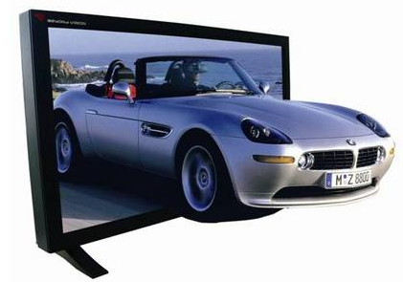
下一代显示器 ——立体显示技术
2D图形显示器的缺陷
采用平行投影，失去了真实感
采用透视投影，又无法进行测量
裸眼立体显示器

Slide 39
下一代显示器 ——立体显示技术
2D图形显示器的缺陷
采用平行投影，失去了真实感
采用透视投影，又无法进行测量
2005年8月，IO2 Technology推出了世界首款交互式3D显示器

Slide 40
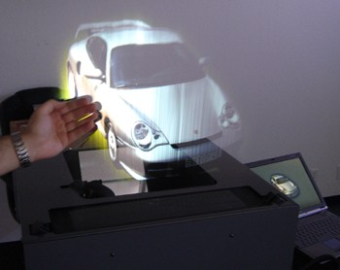
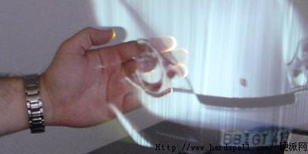
下一代显示器 ——3D显示器
3D显示器HelioDisplay
通过激光在空气中进行3D图像显示，可接受的视频输入来源可为电脑、电视和DVD等设备。
用户能通过手指与显示器达到交互控制。
不需显示屏和投影底片，在空气中直接显示三维物体影像。

